Slide 1
정보구조도
홈
전국날씨
지역별
상세 날씨
월별 날씨
기상정보
실시간
재난
현황
지난 날씨
미세
먼지
해외
날씨
국가별
날씨
정보
항공
정보
기상
특보
일반 날씨 뉴스
사이트 이동
연관 사이트
고객
문의
위성
영상

Slide 2
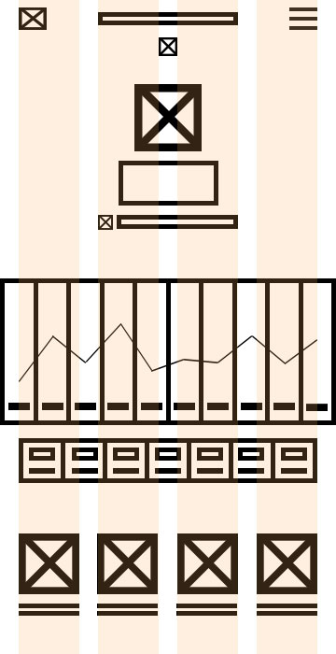
스토리보드 – 모바일
가로 360px ~ 767px
Columns 4 Gutter 20px Margin 20px
폰트 한국기계연구원_Bold / 30px 18px 12px
개발자 요구사항
디자인 요구사항
1
2
3
1. 로고 아이콘 클릭 시 메인 화면으로 이동
2. 클릭 시 현재 지역 변경
3. 네비게이션 버튼, 클릭 시 네비게이션 활성화
4. 현재 온도, 습도 등 현재 날씨 정보
5. 날씨 경보, 없을 시 간단한 날씨 관련 문구
6. 좌우 슬라이드, 최대 48시간 날씨 확인
7. 주간 오전/오후 날씨
8. 활동지수
2. 위치 아이콘
4. 현재 날씨에 따라 아이콘 변경
5. 경보 등 날씨 상황에 맞는 간단한 아이콘 배치
6. 날씨에 따라 배경 색상 변경, 백그라운드 아이콘
7. 주간 날씨에 따라 아이콘 변경
8. 각 활동지수별 적절한 아이콘 배치 (미세먼지 등)
4
5
6
7
8

Slide 3
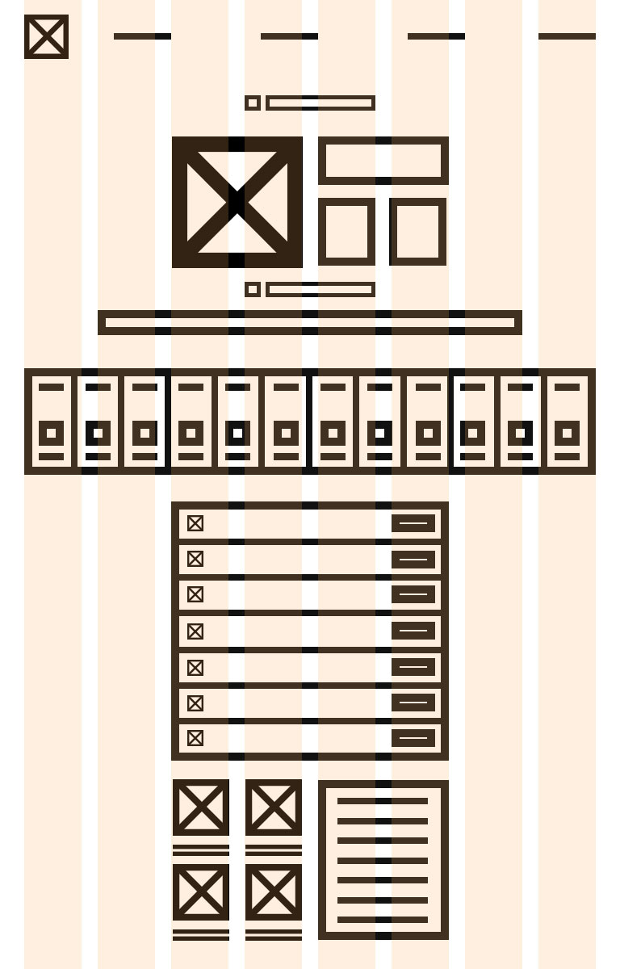
스토리보드 – 태블릿
가로 768px ~ 1279px
Columns 8 Gutter 20px Margin 30px
2
개발자 요구사항
디자인 요구사항
1
3
1. 로고 아이콘 클릭 시 메인 화면으로 이동
2. 마우스오버 시 서브 네비게이션 오픈
3. 클릭 시 현재 지역 변경
4. 현재 온도, 습도 등 현재 날씨 정보
5. 날씨 경보, 없을 시 간단한 날씨 관련 문구
6. 오늘의 날씨 뉴스, 클릭 시 해당 뉴스 페이지 이동
7. 좌우 슬라이드, 최대 48시간 날씨 확인
8. 주간 오전/오후 날씨
9. 활동지수
10. 날씨 관련 뉴스나 게시글, 클릭 시 해당 페이지 이동
3. 위치 아이콘
4. 현재 날씨에 따라 아이콘 변경
5. 경보 등 날씨 상황에 맞는 간단한 아이콘 배치
7. 날씨에 따라 배경 색상 변경, 백그라운드 아이콘
8. 주간 날씨에 따라 아이콘 변경
9. 각 활동지수별 적절한 아이콘 배치 (미세먼지 등)
4
5
6
7
8
9
10

Slide 4
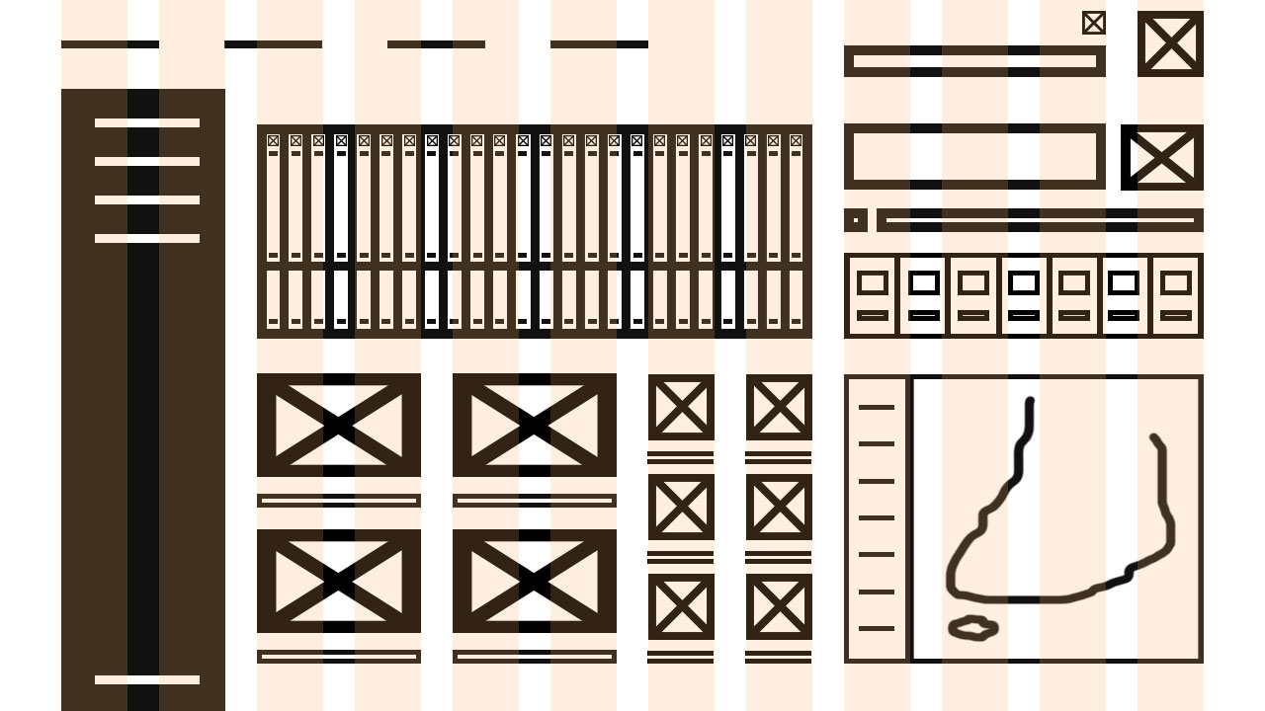
스토리보드 - 데스크탑
가로 1280px ~
Columns 12 Gutter 32px Margin 62px
개발자 요구사항
3
2
1
5
1. 로고 아이콘 클릭 시 메인 화면으로 이동
2. 클릭 시 현재 지역 변경
3. 클릭 시 서브 네비게이션 4에 오픈
4. 서브 네비게이션. 클릭 시 해당 페이지 이동
5. 좌우 슬라이드, 최대 48시간 날씨 확인
6. 현재 온도, 습도 등 현재 날씨 정보
7. 날씨 경보, 없을 시 간단한 날씨 관련 문구
8. 주간 오전/오후 날씨
9. 날씨 관련 뉴스나 게시글, 클릭 시 해당 페이지 이동
10. 활동지수
11. 전국 주간날씨 네비게이션, 클릭 시 해당 요일 전국날씨 보여줌
12. 전국날씨 지도
6
7
8
10
4
9
11
12
디자인
요구
사항
2. 위치 아이콘
5. 날씨에 따라 배경 색상 변경, 백그라운드 아이콘
6. 현재 날씨에 따라 아이콘 변경
7. 경보 등 날씨 상황에 맞는 간단한 아이콘 배치
8. 주간 날씨에 따라 아이콘 변경
9. 뉴스나 게시글의 메인 이미지 배치
10. 각 활동지수별 적절한 아이콘 배치 (미세먼지 등)
12. 지역마다 해당되는 날씨 아이콘 배치

